Slide 1
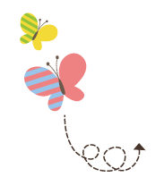
1111111111111111111111111111111111111111111111111111111111111111111111111111111111111111111111111111111111111111111111111111111111111111111
Unit 3 Winter in Canada
六年级上册
Lesson 15 Winter Fun
WWW.PPT818.COM

Slide 2
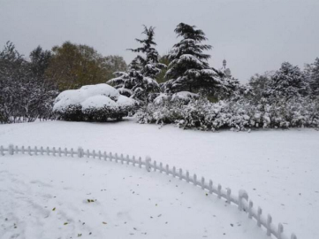
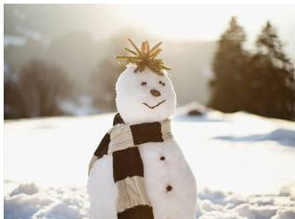

Slide 3
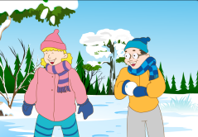
1. Make a snowman
Jenny: Let’s make a snowman.
Li Ming: Okay! We make snowmen in China, too!
Jenny : First, we make a big snowball. It’ s his body.
Then we make a small snowball for his head.
Can you put this snowball on that snowball?
Li Ming: I think I can!
Jenny : Let’s make a face on the snowman. This carrot
is his nose.
Li Ming: I have two stones for his eyes, a banana for his mouth and
two potatoes for his ears.
Jenny: I have two sticks for his arms. It doesn’t need legs or feet.
Li Ming: I think he’s wonderful！

Slide 4
讲解
知识点 1
snowman / 'snəʊmæn/ n. 雪人
make a snowman / make snowmen 堆雪人
短语：
snow（雪）+ man（男人）= snowman（雪人）
加法记忆法：
snowball 雪球
联想：
复数：
snowmen

Slide 5
讲解
知识点 2
有关身体部位的单词【四会】
body /'bɒdi/ n. 身体
His body is very strong. 他的身体很强壮。
bodies
例句：
复数：
nose /nəʊz/ n. 鼻子
This carrot is his nose. 这个胡萝卜是他的鼻子。
例句：
形近词记忆法：
rose 玫瑰

Slide 6
讲解
mouth /maʊθ/ n. 嘴
Her mouth is very small. 她的嘴巴很小。
例句：
形近词：
month（n.）月，月份
魔法记忆：
mouth，mouth 是嘴巴，吃饭、说话
全靠它。

Slide 7
讲解
head /hed/ n. 头
例句：
The little dog has a big head. 这只小狗有一个大头。
字母组合 ea 的发音是 /e/。
read（v.）读 hear（v.）听
发音：
形近词：
ear /ɪə(r)/ n. 耳朵
例句：
We have two ears. 我们有两只耳朵。
eat（v.）吃 near（prep.）在……附近
形近词：

Slide 8
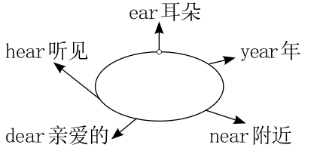
讲解
ear 的发音像“一耳儿”，ear，ear 是耳朵。
魔法记忆：
谱系记忆法：

Slide 9
讲解
arm /ɑːm / n. 胳膊
例句：
Her arms are short. 她的胳膊很短
art（n.）美术
形近词：
拓展
短语：arm in arm 臂挽着臂
leg / leɡ/ n. 腿
例句：
His legs are very long. 他的腿很长。
let（v.）让
形近词：
我的腿是 leg；leg，leg成双对。
魔法记忆：

Slide 10
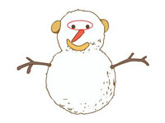
讲解
eye / aɪ / n. 眼睛
The girl has two big eyes.
这个女孩有两只大眼睛。
I（pron.）我
bye 再见
例句：
同音词：
形近词：

Slide 11
讲解
易错点
提示
ear，arm 和 eye 都是以元音音素开头的单词，
表示“一个”时，要用不定冠词 an。
y 像鼻子摆中间，e 如双眼放两边，一 e 一 y
又一 e，两眼睁大望着你。
魔法记忆：

Slide 12
讲解
知识点 3
make... for... 做……作为……
例句：
He makes a small snowball for the snowman’s head.他做了一个小雪球作为雪人的头。
拓展
其他用法：make sth. for sb.意为“为某人制作某物”，for后接名词（词组）或人称代词宾格。
例句：I make a card for my father.
我为我的父亲制作了一张卡片。

Slide 13
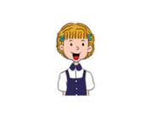
2. Let’s do it!
1. Read Part 1 and answer the questions.
How many snowballs do Jenny and Li Ming make?
___________________________________________
What do they use for the snowman’s mouth?
___________________________________________
What do they use for his ears?
___________________________________________
Does the snowman have any legs or feet?
___________________________________________
Two.
A banana.
Two potatoes.
No，it doesn’t.

Slide 14
2. Let’s do it!
2. Look and number.
Next we make two balls of paper. One is small and
the other is big.
Then we put the small ball and the big ball in the sock.
Let’s make a sock snowman. First we need a white
sock, some paper and crayons.
Finally, we draw a face and make the snowman
beautiful.
2
3
1
4

Slide 15
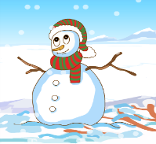
3. Let’s sing!
Skating，skating，please come along，
Playing in this lovely snow all day long.
Boys and girls，young and old，
Don’t be afraid of this winter cold.

Slide 16
习题
一、单项选择。
1. Look! The ______ are very beautiful.
A. snowball B. snowman C. snowmen
2. We talk with our ______ .
A. noses B. mouths C. months
3. We hear with our ______.
A. one ear B. an ear C. ears
C
B
C

Slide 17
习题
4. Can you make a big ball ______the puppet’ s（木偶的）
body?
A. to B. of C. for
C
make…for…意为“制作……作为……”，为固定搭配，故选C。
点拨：

Slide 18
习题
二、选出下列每组单词中不同类的一项。
（ ） （1）A. foot B. leg C. book
（ ）（2）A. eye B. nose C. eat
C
B
A, B两个选项都是表示身体部位的单词，C选项是文化用品，故选C。
点拨：
C
C
C选项是动词，A, B两个选项都是名词，故选C。
点拨：

Slide 19
本节课我们学习了以下知识，请同学们一定加强巩固，以便能和同学们进行灵活交流哦！
重点词汇：snowman, body, nose, mouth, head, ear, arm…
重点短语：make...for...
重点句式：Let’s make a snowman.

